Slide 1
麻风病知识讲座
新洲区疾控中心麻防科 高代明

Slide 2
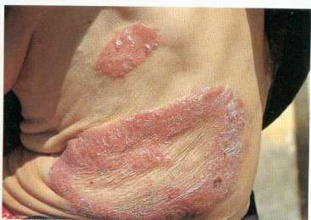
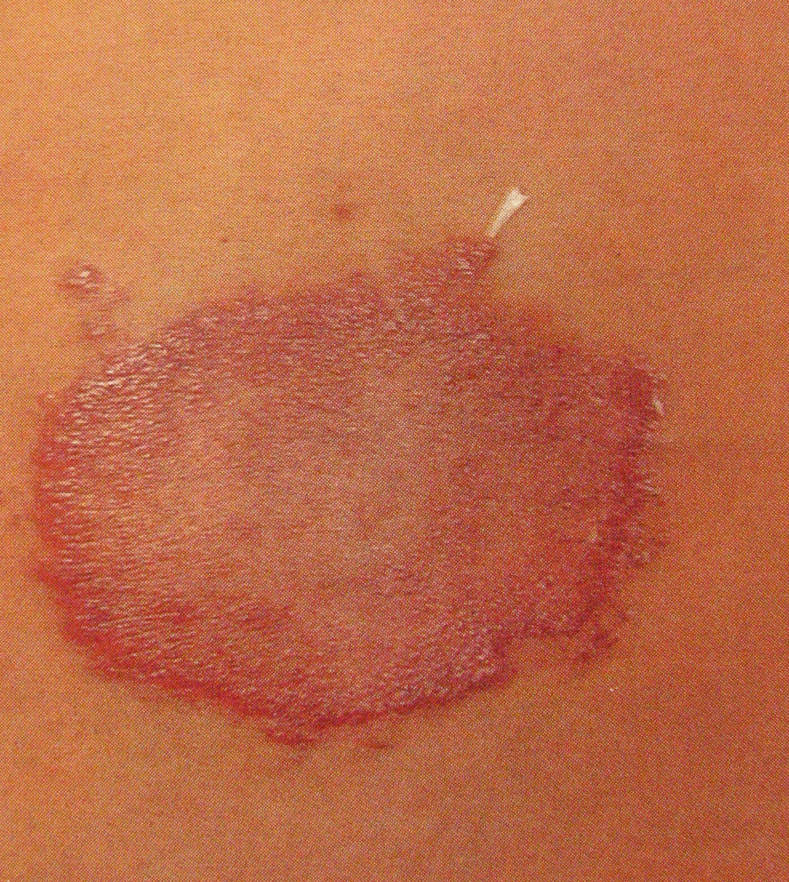
麻风病皮损
BT

Slide 3
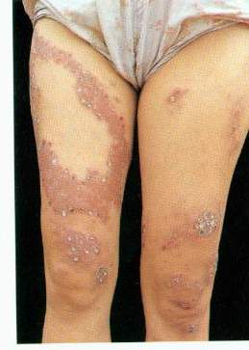
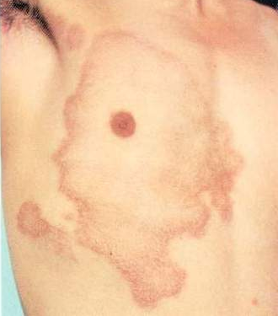
麻风病皮损
BB

Slide 4
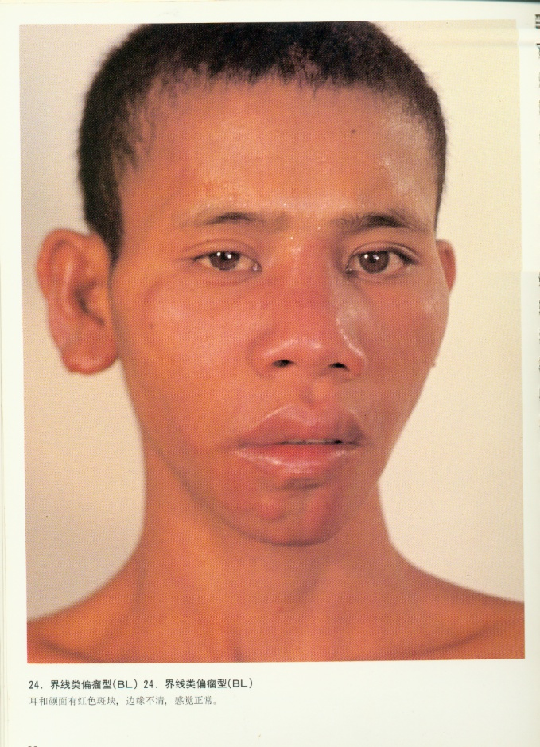
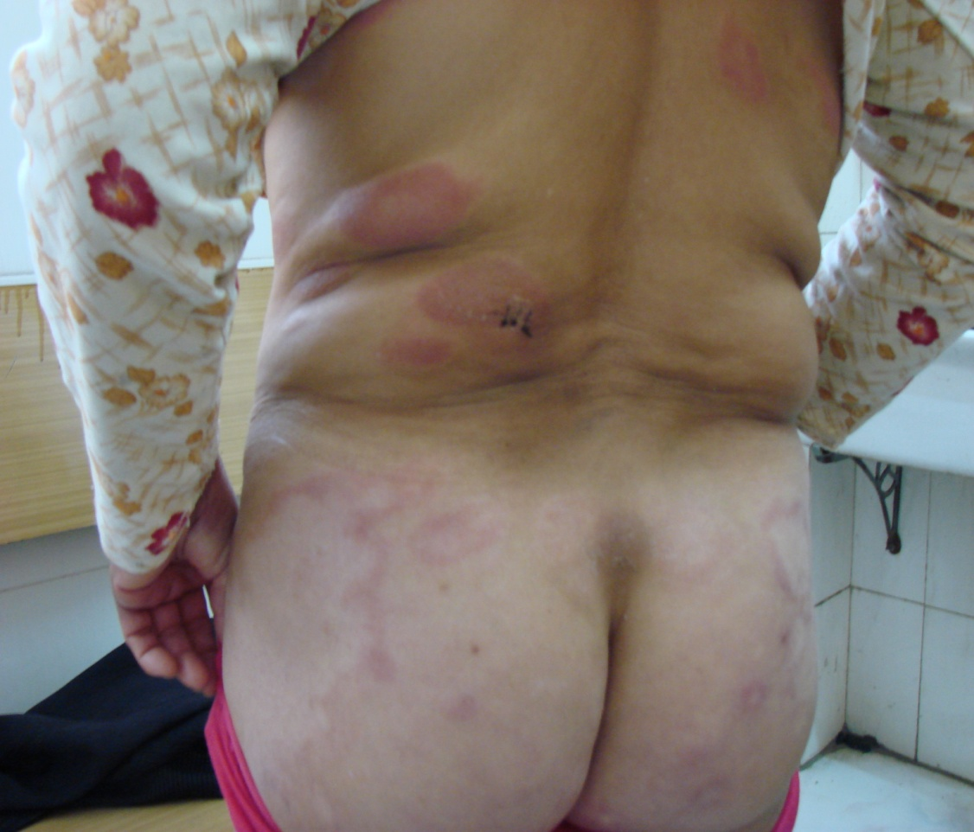
麻风病皮损
BL

Slide 5
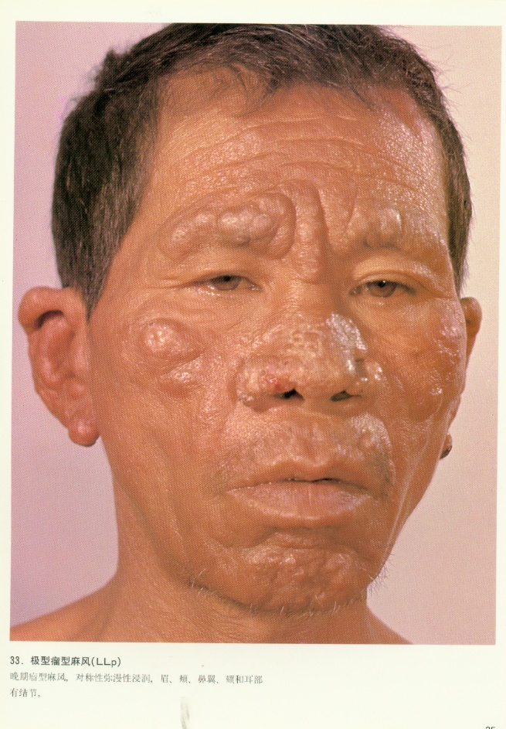
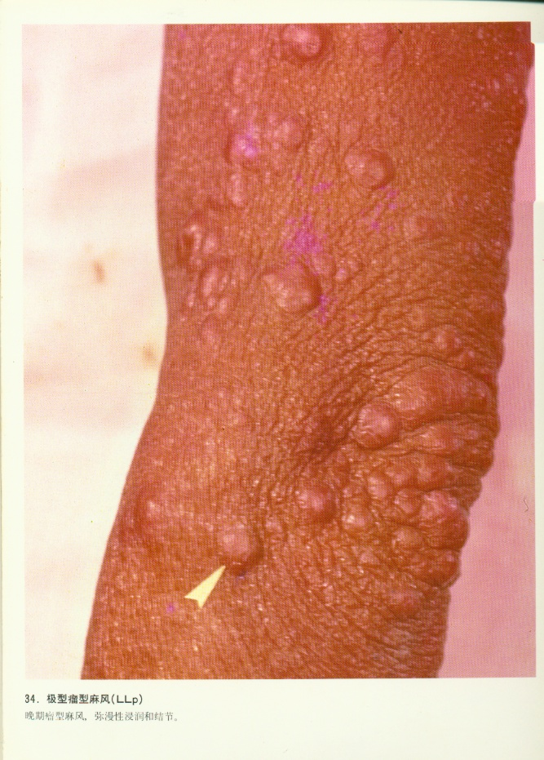
麻风病皮损
LL

Slide 6
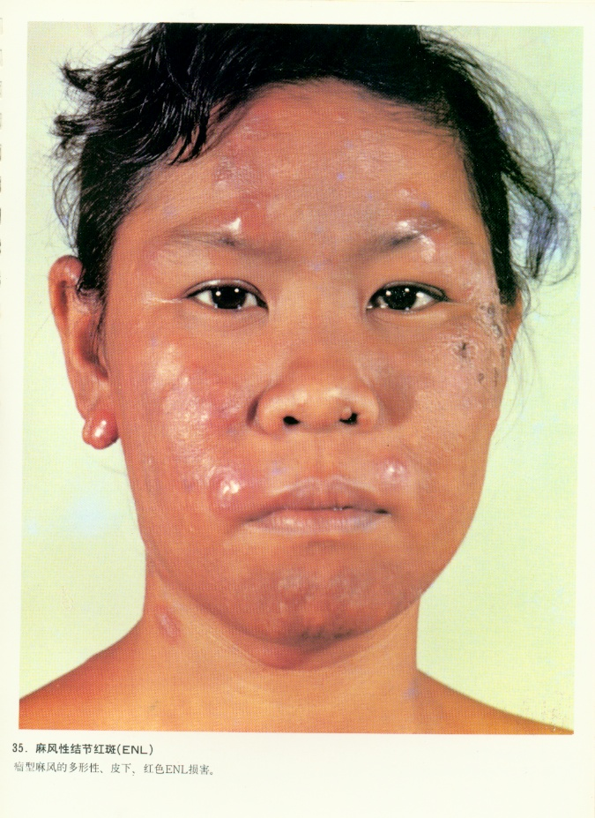
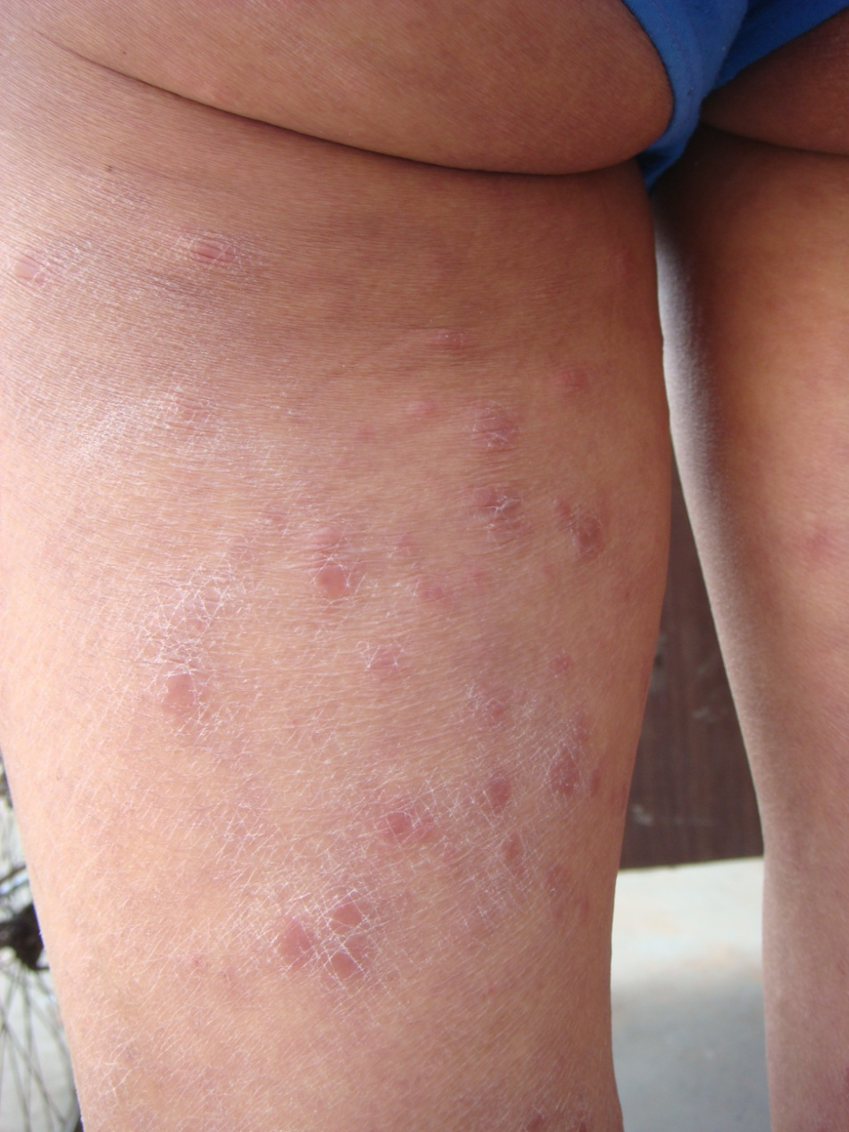
麻风病皮损
组织样麻风瘤

Slide 7
麻风病的传播
与其他传染病一样，它的传染过程也具有三个环节：传染源的存在，适当的传染途径和易感的个体。

Slide 8
传染方式：
主要通过直接接触或呼吸道飞沫吸入传染。
其次为间接接触传染。
传播途径：
传统的看法是皮肤和呼吸道是麻风菌侵入机体的主要途径；特别是“皮肤与皮肤”的直接接触。
人群的易感性：
个体之对麻风病的易感性有很大的差异。

Slide 9
麻风病的传染
未经治疗的
MB病人
未经治疗的
PB病人
传染源
健康携菌者
(健康人皮肤中查到AFB)
?
西非黑猩猩
西非黑长尾猴
北美野生犰狳
动物
疫源性

Slide 10
麻风病的传染
传染
途径
传染方式
入侵门户
Notes:
亚洲地区习惯于抱孩子时，婴儿的皮损在臀部；非洲习惯背孩子时，皮损在前额。皮损在暴露部位，…

Slide 11
麻风病的传染
传染
途径
传染方式
入侵门户
暴露处
皮肤
呼吸道
粘膜
皮肤与
皮肤的
直接密
切接触
细菌飞
沫被粘
膜接触
或吸入
细菌污
染物作
为载体
的传播
破溃
Notes:
亚洲地区习惯于抱孩子时，婴儿的皮损在臀部；非洲习惯背孩子时，皮损在前额。皮损在暴露部位，…

Slide 12
麻风病的传染
易
感
人
群
特异性
遗传学素质
特异性
细胞免疫力

Slide 13
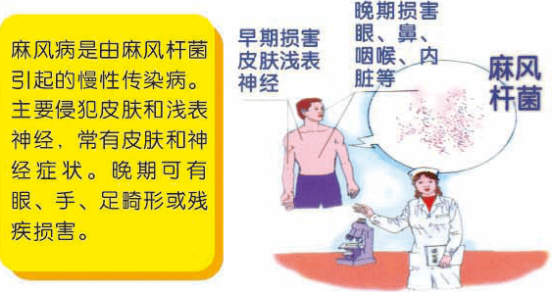
一、麻风病是一种什么病？

Slide 14
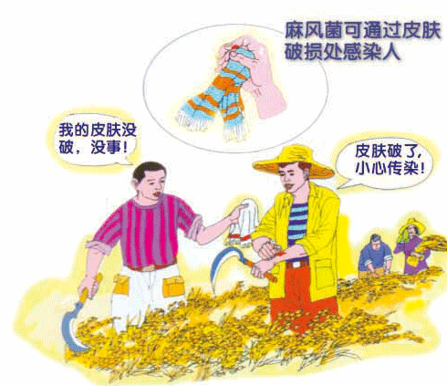
二、麻风病的传染
麻风病的传染方式
1、长期接触传染
2、间接接触传染（病菌通过患者破损的皮肤和鼻分泌物排出体外，被健康人破损的皮肤或粘膜经常接触而传染。）

Slide 15
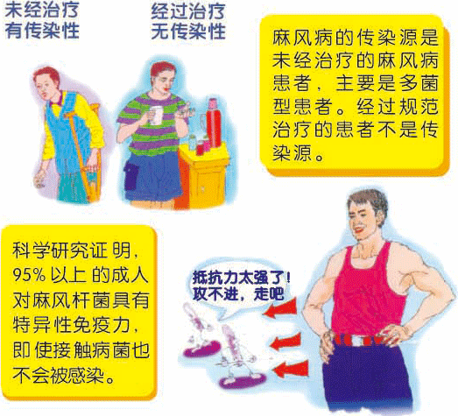
麻风病的传染

Slide 16
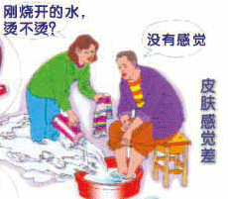

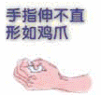
三、麻风病的症状

Slide 17

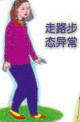
麻风病的症状

Slide 18
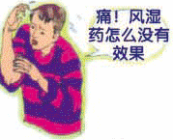
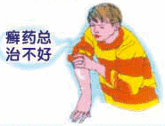
麻风病的症状

Slide 19
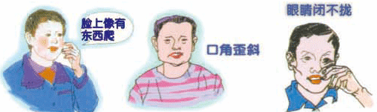
麻风病的症状

Slide 20
四、麻风病可疑线索
当出现下列任一症状或体征者应当怀疑麻风病（十大线索口诀）：
1、生疮生癣，不痛不痒；
2、红斑白斑，麻木闭汗；
3、户口无肉，手指弯曲；
4、吊脚跛行，歪嘴兔眼；
5、眉毛脱落，面如酒醉；
6、手足起泡，不知痛痒；
7、四肢筋痛（神经），疼痛难忍；
8、足底溃疡，久治不愈；
9、面部结节，耳垂肥大；
10、长期接触，勿忘检查。

Slide 21
五、麻风病可以治好
麻风病完全可以治愈。联合化疗治疗麻风病非常有效，少菌型治疗6个月，多菌型治疗24个月。

Slide 22
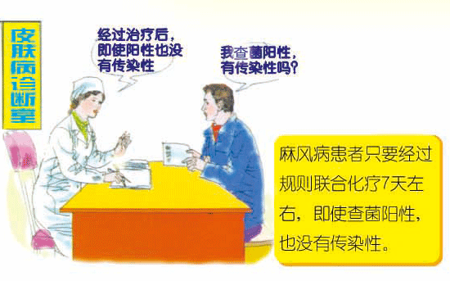
麻风病可以治好

Slide 23
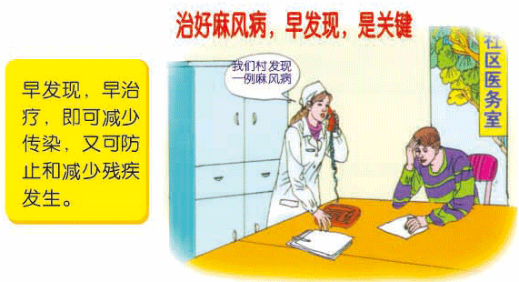
麻风病可以治好

Slide 24
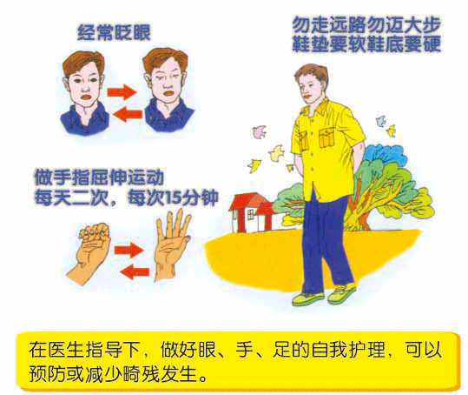
麻风病可以治好

Slide 25
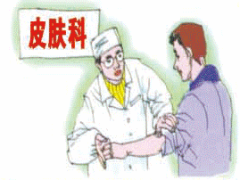
六、麻风病可以预防
1、麻风病是早期发现，早期治疗。各级医疗机构皮肤病科、皮肤病专科医院、疾病预防控制中心等专业防治机构要加强麻风病防治工作，做到早期发现患者，及时治疗。

Slide 26

麻风病可以预防
2、开展宣传教育，在广大干部和群众中普及麻防知识，以利于群众自我对照、自觉报病，争取早防、早治。

Slide 27
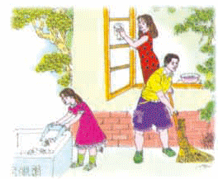
麻风病可以预防
3、搞好爱国卫生运动，增强体质，减少发病。

Slide 28
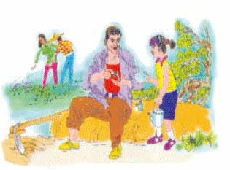
七、提倡关爱、反对歧视
麻风病患者享受国家规定的公民权利，应该得到全社会的关爱！他们完全可以结婚、生子、学习、劳动，以及参加一切社会活动。

Slide 29

伸出援助之手，关爱麻风病患者，建立和谐社会，创造一个没有恐惧和歧视的世界！

Slide 30
基层医生职责

Slide 31
群众关于麻风病的知识主要来自于宣传和医生的宣讲，群众最接近是村一级的医生。群众对医生很依赖，这在两种条件下都起作用；延迟就诊、和延迟治疗是贫困地区麻风病防治工作普遍存在的一个严重问题，应该引起高度关注。

Slide 32
经济原因是制约患者就诊的主要原因，这在贫困地区尤为明显，若是第一次误疹病人就会给病人带来几年或几十年的误疹，到最后诊断出麻风病时病人已畸残，造成不可挽回的后果，所以在诊断不及时建议到上一级医院去就诊，以免延误病情，这样才能使病人早发现。

Slide 33
因人因地制宜，开发适用于低文化程度群体的宣传材料，取得媒体配合，重点放在农村地区开展健康促进教育。农村居民看病相信熟人，村级卫生机构是居民就医的首选其次是乡镇卫生院，距离近、方便和服务质量好，是选择医疗机构看病的主要原因。

Slide 34
在麻风病患者中，95%在农村。因此，加强综合性医院的皮肤科等相关科室和对县、乡、村基层医务人员的培训，提高其对麻风病防治知识的了解和防治技能，是实现我省麻风病防治规划的关键措施之一。

Slide 35
基层医生职责
向群众和病人宣传麻风病科普防治知识，宣传麻风可疑“十条线索”。
定期检查病人家属和周围人群，提供可疑线索，及时上报，协助发现病人。
对现症病人和治疗病人随时了解，如有病人出现药物过敏和麻风反应及时上报上一级。
随访监测，督导病人自我防护，避免畸残。
对历年治愈者不定期的进行随访，了解是否有复发的可疑现象。
Notes:
向广大群众宣传：1、知道麻风病是一种传染病，但不会一触即发；2、懂得麻风病已是“可防可治之症”；3、病人开始治疗后很快会失去传染性，可在家边治疗、边学习、边工作；4、知道麻风病初期表现，自己或别人遇到可疑症状及早就医；5、明白什么地方可以诊断麻风并能免费得到化疗药品；6、早治疗可以早治愈，还能防止残疾发生。

Slide 36
谢 谢！

